Slide 1
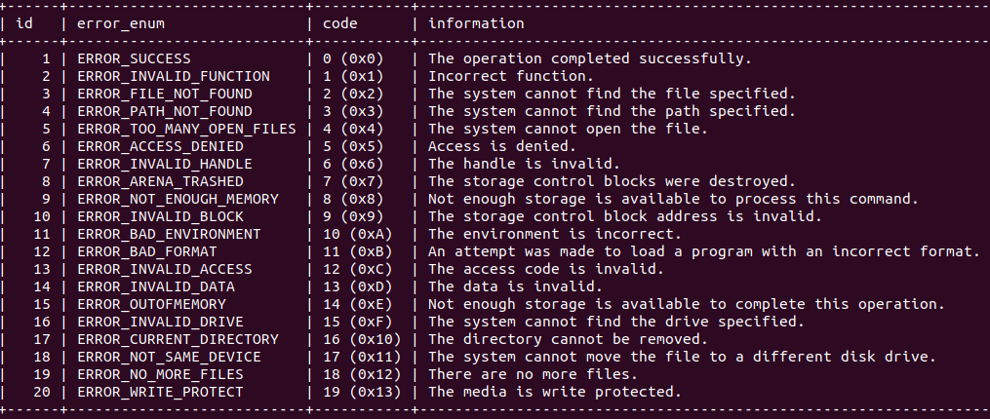
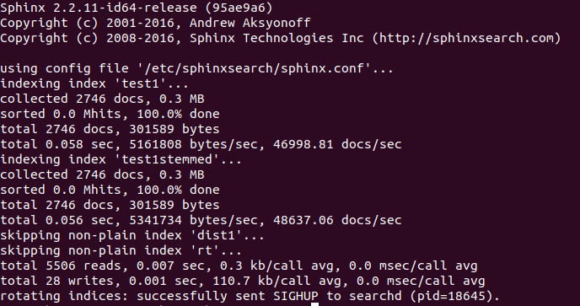
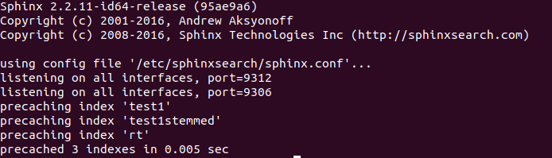
PHP-Sphinx search engine
①
윈도우 로그 정보 DB에 저장
②
③
Sphinx 엔진을 통한 indexing
indexing 된 데이터를 Sphinx searchd 데몬으로 포트번호 9306 서버에 올림

Slide 2
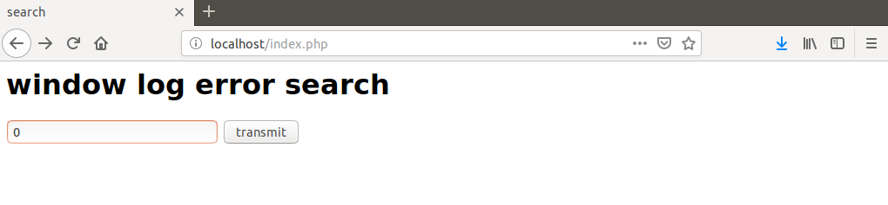
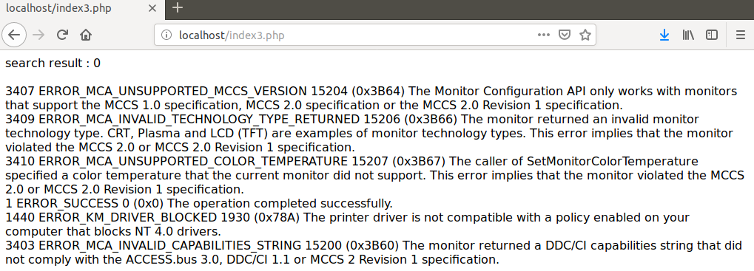
PHP-Sphinx search engine
Front side
검색 웹 페이지
검색 결과 출력 페이지
id / error name / code / error information

